Slide 1
包

Slide 2
包（package）
GO使用包来组织源代码和代码编译，实现代码复用
任何源代码必须属于某个包，同时源码文件的第一行有效代码必须是package pacakgeName 语句，声明自己所在的包。
包名为 main 为应用程序的入口包，编译不包含 main 包的源码文件时不会得到可执行文件
一个文件夹下的所有源码文件只能属于同一个包，同样属于同一个包的源码文件不能放在多个文件夹下

Slide 3
GOPATH
$GOROOT GO 语言环境在计算机的安装位置，包含GO标准库的源代码
$GOPATH GO 语言工作目录，可以有多个
早期正式编程前要先设置当前开发目录在 GOPATH环境变量
GOPATH指定的工作目录通常包括3个子目录
  src : 代码保存目录，每个包一个文件夹
  bin:产生的二进制可执行文件存放目录
  pkg: 非main包生成后存放路径

Slide 4

go.mod
使用GOPATH 不太方便
go.mod是Go1.11版本新引入的官方包管理工具
在项目目录下用go.mod 文件来记录依赖包具体版本，方便依赖包、源代码和版本控制的管理、
https://github.com/golang/go/wiki/Modules
go.mod 文件内使用
pkgDemo

Slide 5
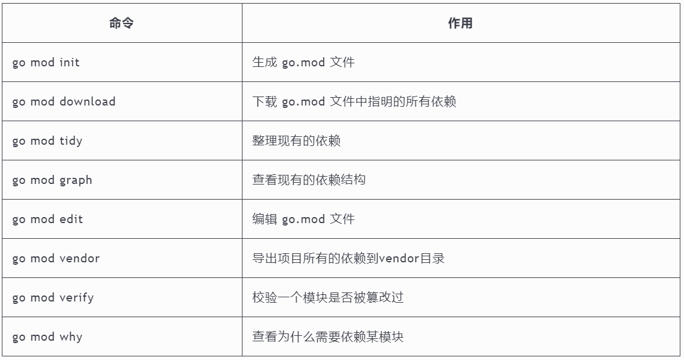
Go modules 命令

Slide 6
go.mod 文件内容
module：指定包的名字
go：用于标识当前模块的 Go 语言版本，值为初始化模块时的版本
require：指定的依赖项模块
replace：可以替换依赖项模块
exclude：可以忽略依赖项模块

Slide 7
go.sum 文件
go.sum 文件 在执行 go get xxxx之后或直接编译使用第三方包的源代码时自动生成
详细罗列了当前项目直接或间接依赖的所有模块版本，并写明了那些模块版本的 SHA-256 哈希值以备 Go 在今后的操作中保证项目所依赖的那些模块版本不会被篡改

Slide 8
go.mod 基本过程
创建项目目录
在项目目录运行 go mod init projectName,生成go.mod 文件
在项目目录执行 go get xxxx 下载第三方包 （可选）
在项目目录下新建子目录，创建项目子包（可选，无需再生成go.mod)

Slide 9
包的导入
使用 import "包的路径“ 导入使用的包
包的路径
  使用/ 进行分隔
  包的路径：GOROOT/src/或GOPATH/src/或 go.mod代表的目录后面包的存放路径，比如”fmt” 位于GOROOT/src/fmt 目录，"crypto/sha256" 位于GOROOT/src/crypto/sha256 目录
单行导入
多行导入
import "crypto/sha256"
import "fmt"
import "math/big"
import (
"crypto/sha256"
"fmt"
"math/big"
)

Slide 10
包的引用格式
标准引用格式
自定义别名引用格式
省略引用格式
匿名引用格式
  引用包，但是代码中却没有使用包，编译器会报错
  在引用某个包时，如果只是希望执行包初始化的 init 函数，而不使用包内部的数据时，可以使用匿名引用格式
import "fmt"
fmt.Printf("Hello world！")
import F "fmt"
F.Printf("Hello world！")
import . "fmt"
//不需要加前缀 fmt.
Printf("Hello world！")
import _ "fmt"

Slide 11
init( )
init( )是特殊的函数，不能够被人为调用，而是在每个包完成初始化后自动执行，并且执行优先级比 main 函数高
init( )常用于在开始执行程序之前对数据进行检验或修复，或者在程序开始之前调用后台执行的 goroutine
每个源码可以使用 1 个 init() 函数，一个包可以有多个 init 函数，包加载时会执行全部的 init 函数，但并不能保证执行顺序
func main() {
println("main")
}
func init() {
println("init")
}
//init
//main

Slide 12
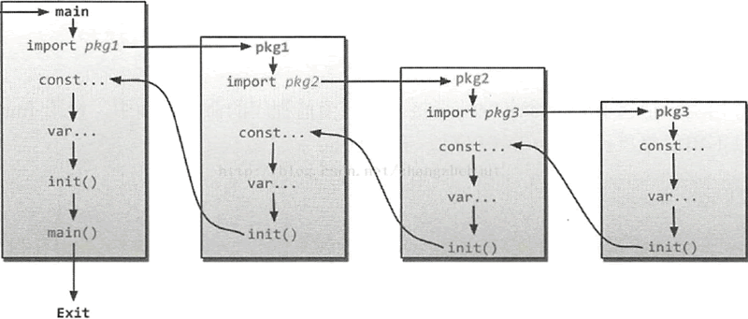
包加载
程序从 main 函数引用的包开始，逐级查找包的引用，直到找到没有引用其他包的包，最终生成一个包引用的有向无环图
每个包会先初始化常量，然后是全局变量，最后执行包的 init 函数

Slide 13
包内标识符导出
一个包里的标识符（如类型、变量、常量等）要被外部访问，需将要导出的标识符的首字母大写
在被导出的结构体或接口中，如果它们的字段或方法首字母是大写，外部可以访问这些字段和方法
var myVar = 100 //内部引用
const MyConst = "hello" //导出
type MyStruct struct { //导出
}
type MyStruct struct {//结构体要被导出
ExportedField int// 包外可以访问的字段
privateField int // 仅限包内访问的字段
}
type MyInterface interface {//接口要被导出
ExportedMethod() // 包外可以访问的方法
privateMethod()// 仅限包内访问的方法
}

Slide 14
Go 的标准库和第三方包
Go语言以包的形式提供功能丰富的标准库，包含 I/O 操作、文本处理、图像、密码学、网络和分布式应用程序等，并支持许多标准化的文件格式和编解码协议
可以在 $GOROOT/src/pkg 目录中查看这些包
GO 还有无数的第三方包，主要都托管在github.com
官方的第三方包查询网站： https://pkg.go.dev/

